Slide 1

Python pro ekonomy
Seminář 1
Ing. et Ing. Michal Halaška
Python pro ekonomy

Slide 2
Obsah semináře
Instalace Pythonu
Interpretr a kompilátor programovacích jazyků
Ukázka programu v Pythonu
Představení JupyterLab
Python pro ekonomy
Notes:
csvukrs

Slide 3
Programovací jazyk
Prostředek pro zápis algoritmů, jež mohou být provedeny na počítači
Komunikační nástroj mezi programátorem a počítačem, který program interpretuje technickými prostředky
Algoritmus je přesný návod nebo postup, kterým lze vyřešit daný typ úlohy
Python pro ekonomy
Notes:
csvukrs

Slide 4
Vysokoúrovňový jazyk
Programovací jazyk s větší mírou abstrakce
Přiblížení zápisu zdrojového kódu tomu, jak problémy zpracovává svým myšlením člověk
Obvykle kratší a lépe čitelný
Programy zapsané ve vyšších programovacích jazycích jsou překládány do nižších jazyků
Python pro ekonomy
Notes:
csvukrs

Slide 5
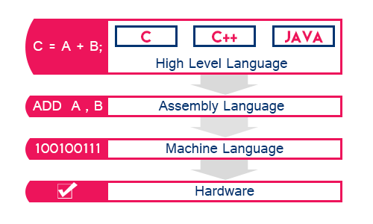
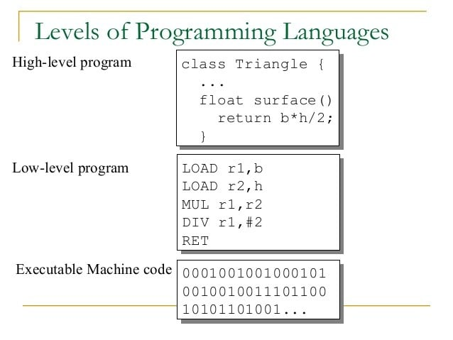
Vysokoúrovňový jazyk
Python pro ekonomy
Notes:
csvukrs

Slide 6
Programování
Proces od návrhu řešení problému pomocí výpočetní techniky ke spustitelnému počítačovému programu
Analýza problému → pochopení problému →nalezení algoritmu → zápis zdrojového kódu
Python pro ekonomy
Notes:
csvukrs

Slide 7
Interpretovaný jazyk
Programovací jazyk, u něhož je pro spuštění programu nezbytný jeho zdrojový kód a zvláštní program zvaný interpret, který zdrojový kód provádí
Snadnost provádění úprav, snažší hledání a odstraňování chyb, přenositelnost programu na jinou platformu
Nutnost mít interpret programovacího jazyka, pomalejší běh
Python pro ekonomy
Notes:
csvukrs

Slide 8
Interpret
Speciální počítačový program
Umožňuje vykonávat zápis jiného programu v jeho zdrojovém kódu ve zvoleném programovacím jazyce
Program není nutné převádět do strojového kódu cílového procesoru
U Pythonu je zdrojový kód přeložen do efektivnějšího mezikódu, který je následně spuštěn
Python pro ekonomy
Notes:
csvukrs

Slide 9
Kompilovaný jazyk
Programovací jazyk, pro nějž je potřeba zdrojový kód v něm napsaný nejprve přeložit pomocí překladače do strojového kódu a až poté je možné program spustit
Rychlejší, optimalizace kódu, menší závislost na prostředí, bezpečnost a stabilita
Dlouhý čas překladu, menší flexibilita, horší přenositelnost, složitější opravy
Python pro ekonomy
Notes:
csvukrs

Slide 10
Překladač
Slouží pro překlad algoritmů zapsaných ve vyšším programovacím jazyce do jazyka nižšího
Lexikální analýza, syntaktická analýza, sémantická analýza, optimalizace kódu, generování kódu, linkování
Python pro ekonomy
Notes:
csvukrs

Slide 11
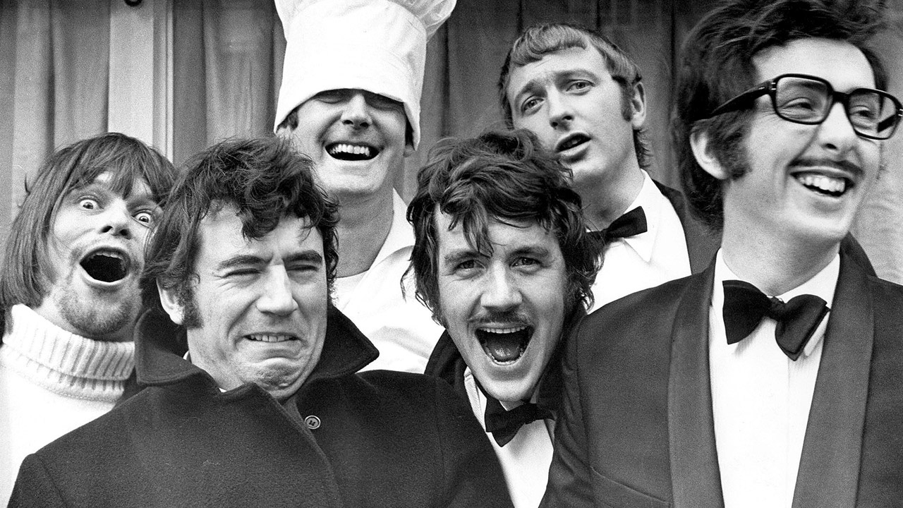
Monty Python
Python byl pojmenován podle komediální skupiny Monty Python, kteří pomocí skečů ovlivnili internetovou subkulturu napříkald slovem spam
Python pro ekonomy
Notes:
csvukrs

Slide 12
Paradigma
Základní programovací styl
Paradigmata se liší v pojmech a abstrakcích, které tvoří jednotlivé prvky programu (objekty, funkce, omezení, aj.) a krocích, ze kterých se výpočet skládá (přiřazení, vyhodnocení, pokračování, datové toky, atd.)
Python pro ekonomy
Notes:
csvukrs

Slide 13
Objektově orientované paradigma
Program je složen z objektů, které mají vlastnosti (data) a chování (funkce/metody)
Firma může být objekt. Má vlastnosti (název, počet zaměstnanců, obrat) a chování (najmout zaměstnance, zaplatit daně)
Python pro ekonomy
Notes:
csvukrs

Slide 14
Interpretativní programování
Program se nepřekládá dopředu do spustitelného souboru, ale spouští se řádek po řádku interpretem
V pythonu napíšeme print(‘Ahoj’) a hned vidíme výsledek, aniž bychom museli program kompilovat
Python pro ekonomy
Notes:
csvukrs

Slide 15
Funkcionální programování
Program se skládá z funkcí, které dostanou vstupy a vrátí výstupy – bez vedlejších efektů
Máme seznam čísel představující zisky firem a chceme je převést na daně – použijeme funkci, která každé číslo přepočítá
Python pro ekonomy
Notes:
csvukrs

Slide 16
Počítač
Zařízení vykonávající požadované úkoly na základě povelů
Automatické vykonávání zajišťuje procesor (řídící jednotka, CPU), který řídí operace s jednolivými částmi počítače
Povely jsou v elektronické formě v podobě tzv. instrukcí procesoru
Instrukce jsou typicky elementární operace, které dokáže CPU vykonat v co nejkratším čase
Jde o číselné kódy přináležející různým operacím, konkrétní podoba závisí na druhu CPU
Python pro ekonomy
Notes:
csvukrs

Slide 17
Počítač
Pro uložení povelů pro práci počítače stejně tak jako dat, se kterými počítač pracuje, slouží počítačová paměť
Vybrané části paměti mohou být určeny jen ke čtení počítače (read-only memory - ROM)
Univerzálnost použití počítačů ale vyžaduje aby významná část paměti mohla sloužit jak k zapisování tak čtení (RAM)
Vstup a výstup dat obstarávají vám známá zařízení, jako jsou klávesnice, displeje, tiskárny...
Python pro ekonomy
Notes:
csvukrs

Slide 18
Počítač
Počítač pracuje s binárními daty (0 a 1)
Základní jednotka informace = bit, 8 bitů = byte
Paměť ukládá hodnoty, které procesor zpracovává
Instrukce se zpracovávají postupně podle instrukční sady CPU
Vysoký výkon umožňuje:
  Více jader procesoru → více operací současně
  Využití speciálních výpočetních jednotek (např. GPU)
  Komunikace přes rychlé datové sítě
Python pro ekonomy
Notes:
csvukrs

Slide 19
Počítačové systémy a využití
Výkonné počítače (servery) → zpracování velkého množství dat pro více uživatelů
Uživateli se služby poskytují přes software a síťové připojení
Operační systém (OS) řídí běh programů a přiděluje prostředky
Bezpečnostní opatření: některé činnosti provádí jen OS, uživatel má omezená oprávnění
Kromě výpočtů počítač ukládá a zpracovává i další soubory:
  Texty, obrázky, zvuk, video, vědecká a kancelářská data
Python pro ekonomy
Notes:
csvukrs

Slide 20
Hello world v jazyce Fortran
program hello
print *, "Hello, World!"
end program hello
Python pro ekonomy
Notes:
csvukrs

Slide 21
Hello world v jazyce C
#include <stdio.h>
int main() {
printf("Hello, World!\n");
return 0;
}
Python pro ekonomy
Notes:
csvukrs

Slide 22
Hello world v jazyce Java
public class HelloWorld {
public static void main(String[] args) {
System.out.println("Hello, World!");
}
}
Python pro ekonomy
Notes:
csvukrs

Slide 23
Hello world v jazyce Python
print("Hello, World!")
Python pro ekonomy
Notes:
csvukrs

Slide 24
Python
Vysokoúrovňový interpretovaný programovací jazyk
Patří mezi multiparadigmatické jazyky
Nabízí dynamickou kontrolu datových typů
Vyvíjen jako open source
Dostupný pro většinu běžných platforem (Unix, MS Windows, macOS, Android)
Python pro ekonomy
Notes:
csvukrs

Slide 25
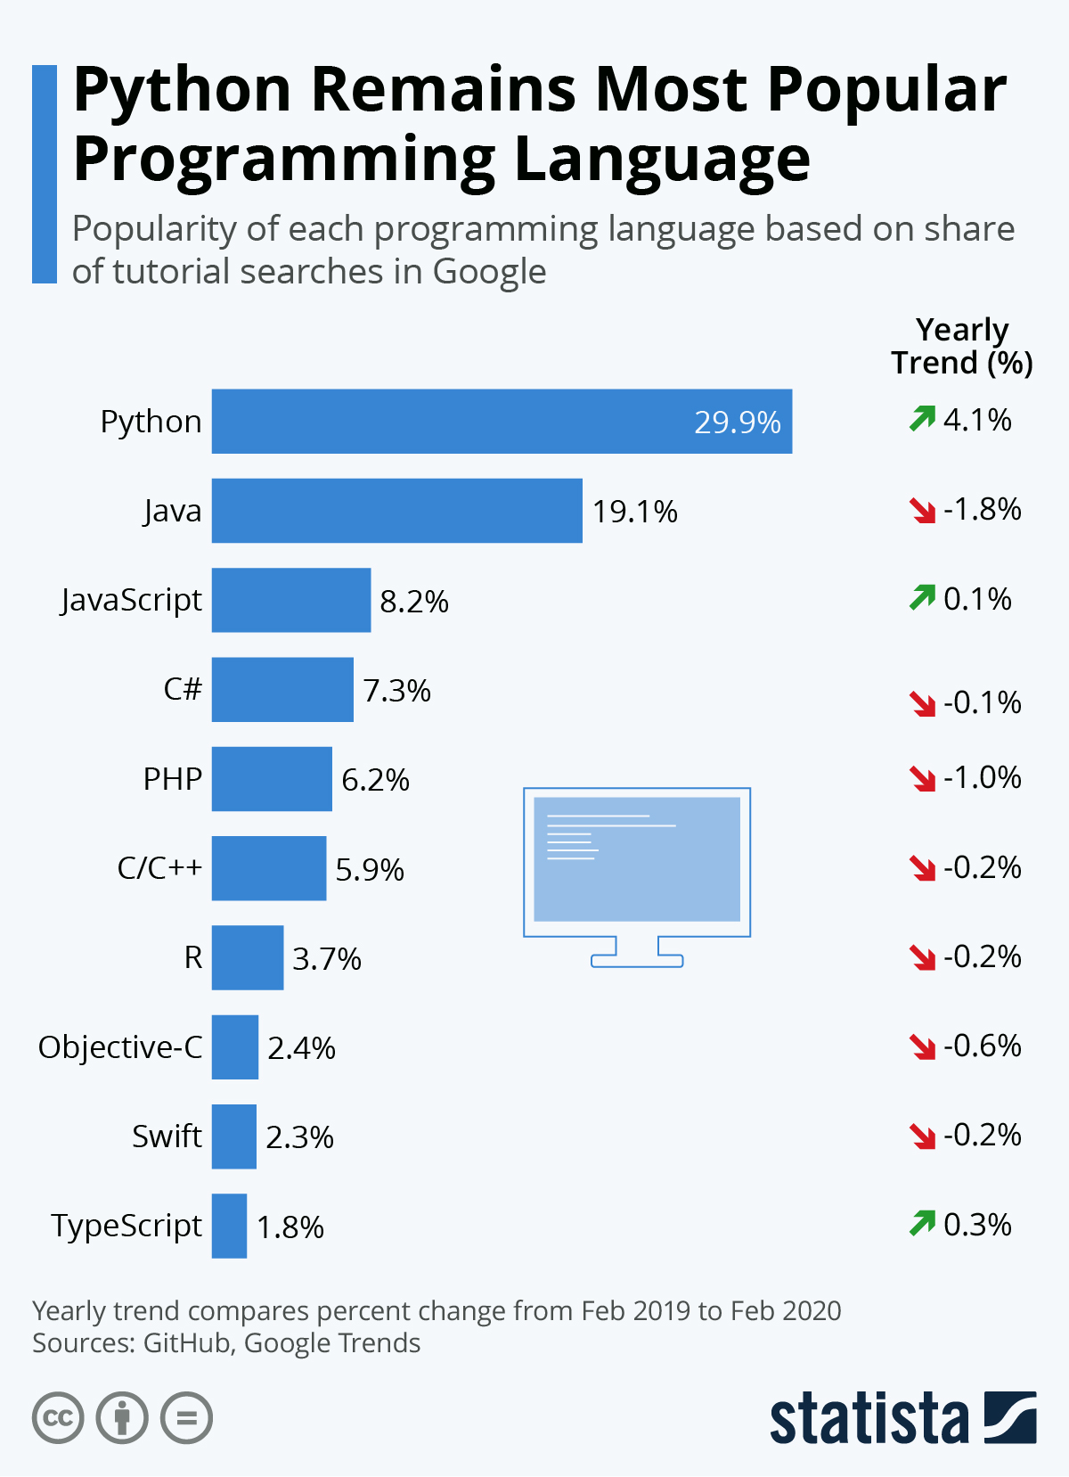
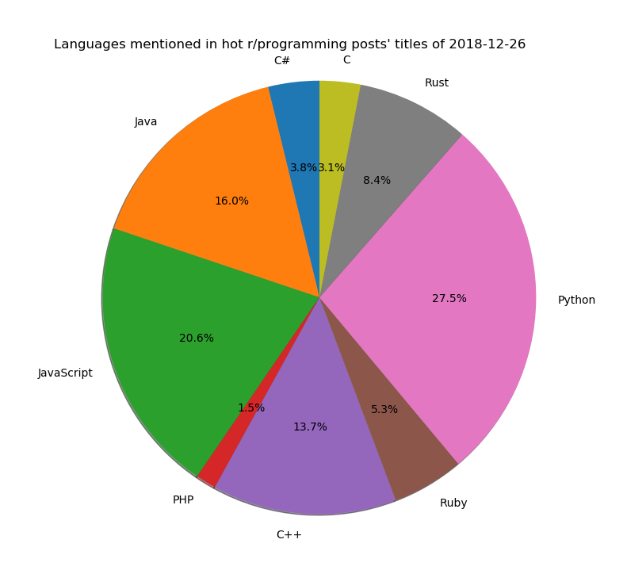
Proč Python?
Python pro ekonomy
Notes:
csvukrs

Slide 26
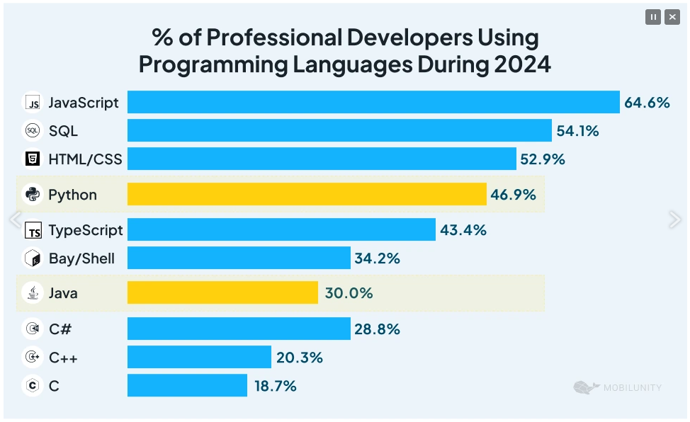
Proč Python?
Python pro ekonomy
Notes:
csvukrs

Slide 27
Výhody Pythonu
Jednoduchost a čitelnost
Ekosystém knihoven a frameworků
Univerzálnost
Velká komunita a podpora
Platformní nezávislost
Python pro ekonomy
Notes:
csvukrs

Slide 28
Nevýhody Pythonu
Pomalejší výkon
Vyšší nároky na paměť
Ne vždy ideální pro mobilní aplikace
Dynamické typování
Python pro ekonomy
Notes:
csvukrs

Slide 29
Samostatný úkol
V jakých oblastech lze Python využít?
Python pro ekonomy
Notes:
csvukrs

Slide 30
Instalace Pythonu (Windows)
Jděte na oficiální web Pythonu:
  https://www.python.org/downloads/windows/
Stáhněte požadovanou stabilní verzi (Python 3.X)
Spusťte stažený instalační soubor
  Důležité je zaškrtnout „Add Python to PATH“ (aby šel spouštět z příkazového řádku)
Po nainstalování otevřete příkazový řádek a vložte příkaz:
  python --version
  py --version
Python pro ekonomy
Notes:
csvukrs

Slide 31
JyputerLab
Předpoklady
  Python 3 (python --version)
  Správce balíčků Pythonu Pip (pip --version)
Virtuální prostředí
  Doporučeno mít vlastní pro každý projekt
Instalace JupyterLab
  pip install jupyterlab
Spustění JupyterLab
  jupyter lab
Aktualizace JupyterLab
  pip install –upgrade jupyterlab
Python pro ekonomy
Notes:
csvukrs

Slide 32
Využití JyputerLab
Data science a strojové učení – snadná práce s daty, vizualizace, experimenty
Výuka programování – lze vidět okamžitý výsledek kódu
Výzkum a prototypování – rychlé testování algoritmů
Dokumentace – kombinace kódu, grafů a textu (Markdown, LaTex)
Python pro ekonomy
Notes:
csvukrs

Slide 33
Výhody JyputerLab
Jednoduchá instalace
Podpora mnoha jazyků pomocí tzv. kernels
Interaktivní grafy a práce s daty
Velká komunita a množství rozšíření
Python pro ekonomy
Notes:
csvukrs

Slide 34
Nevýhody JyputerLab
Není ideální pro velké softwarové projekty (spíše pro prototypování a analýzy)
Vyžaduje prohlížeč a běžící server (není to klasická aplikace)
Při velmi velkých datech může být pomalejší
Python pro ekonomy
Notes:
csvukrs

Slide 35
Práce s JyputerLab
python -m venv nazevprostredi
.\nazevprostredi\Scripts\activate
pip install ipykernel
pip list
python -m ipykernel install -name=nazevprostredi
jupyter kernelspec list
jupyter kernelspec uninstall nazevprostredi
pip install jupyterlab
Python pro ekonomy
Notes:
csvukrs

Slide 36
Samostatný úkol
V jazyce Python naprogramujte Euklidův algorimus
Python pro ekonomy
Notes:
csvukrs

